Slide 1
Глобальная проблема – глобальные решения
Экологический дрон -
TREEdron (дрон по высадке деревьев)
Подготовила Маслова Алина

Slide 2
В этой презентации
01
Формулировка цели и проблемы
02
Шаги реализации или план работы
03
Денежный расчет
Обзор
Используемые ресурсы
04
05
Актуальность. Значимость.
06
Анализ существующих решений, литература
07
Круг потенциальных заказчиков/потребителей
08
Продукт
09
Качество результата. Маркетинг. Инвестиции.

Slide 3
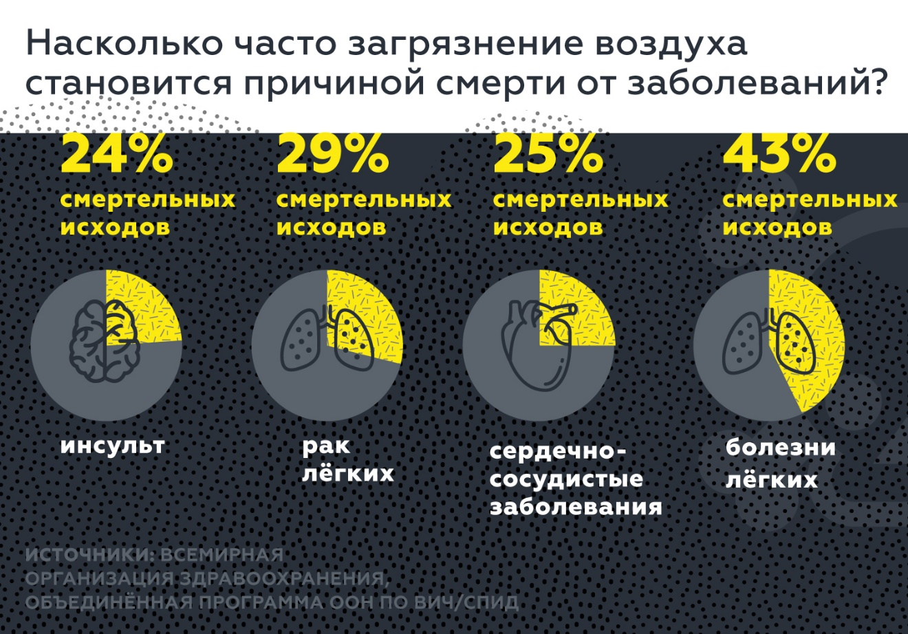
Формулировка проблемы
В наше время большое внимание уделяется экологии, важнейшей составляющей которой является атмосфера. Одно взрослое дерево производит около 120 килограмм кислорода в год(https://point.md/ru/novosti/v-mire/fakti-o-derevjyah-kotorie-vi-ne-znali/#:~:text=Одно%20взрослое%20дерево%20производит%20около,на%20протяжении%20нескольких%20тысяч%20километров). Из-за ежедневных и ежегодных выбросов в атмосферу производственных отходов их становится все меньше, поэтому по этому проекту будут производиться дроны, с (https://bezotxodov.ru/jekologija/zagrjaznenie-lesov) помощью которых в почву будут выбрасываться семена деревьев, которые в процессе фотосинтеза будут поглощать углекислый газ и вырабатывать кислород.
https://hlamer.ru/video/139590-Rossiya_v_tsifrah_Zagryaznenie_atmosfery_v_gorodah_Infografika_13_01_2011
https://greenpeace.ru/stories/2019/05/20/na-gosudarstvo-nadejsja-a-sam-izmerjaj/
Проблема: в современном мире этот дрон будет полезен всем людям, так как чист воздух - базовая потребность любого живого существа

Slide 4
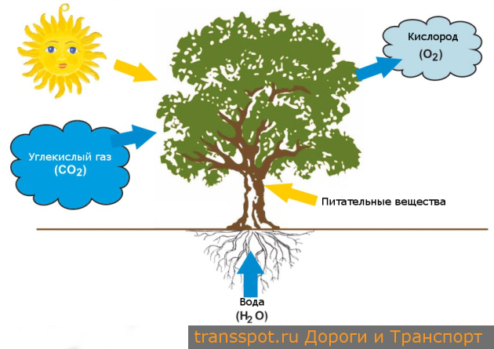
Формулировка цели
Цель: создание ЭКО-дрона, который благодаря своим функциям поможет в отчистке воздуха.

Slide 5
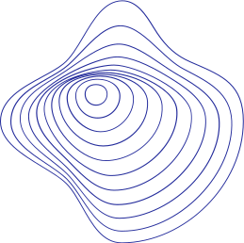
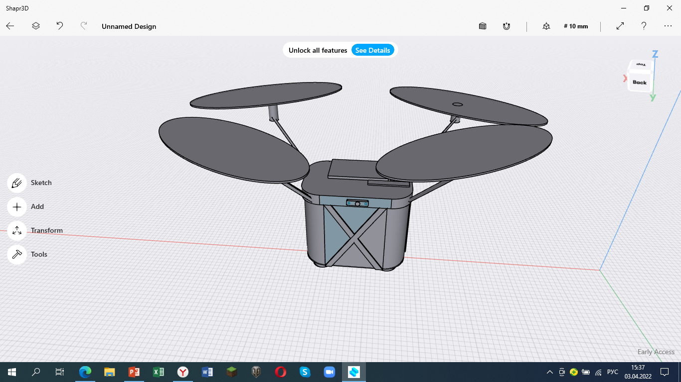
Актуальность: в результате фотосинтеза деревья поглощают СО2 и вырабатывают О2. Это способствует увеличению О2 в атмосфере, так же деревья фильтруют воздух. А еще тема экологии достаточно актуальна на данный момент.
Значимость: ЭКО-дроны, выбрасывающие почву семена деревьев, которые будут фильтровать углекислый газ и вырабатывать кислород.
Призыв: люди желают приблизить планету к экологическому и здоровому миру. Этот дрон поможет увеличить количество О2, который поддерживает жизнь. Глобальные проблемы - глобальные решения.
Продукт: ключевыми функциями дрона является то, что этот дрон работает на солнечных батареях, следовательно, это возобновляемая энергия, во-вторых, заводы не вредят экологии, так как там установлены газовые фильтры. В-третьих, деревья вырабатывают много О2 и быстро размножаться, поэтому О2 будет много.

Slide 6
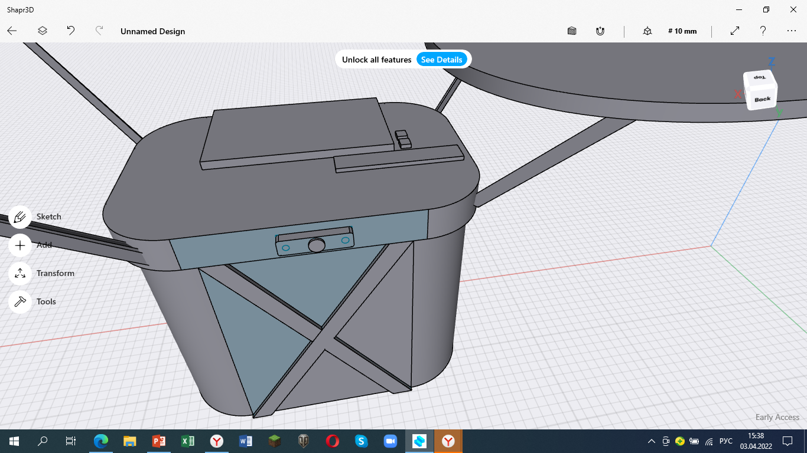
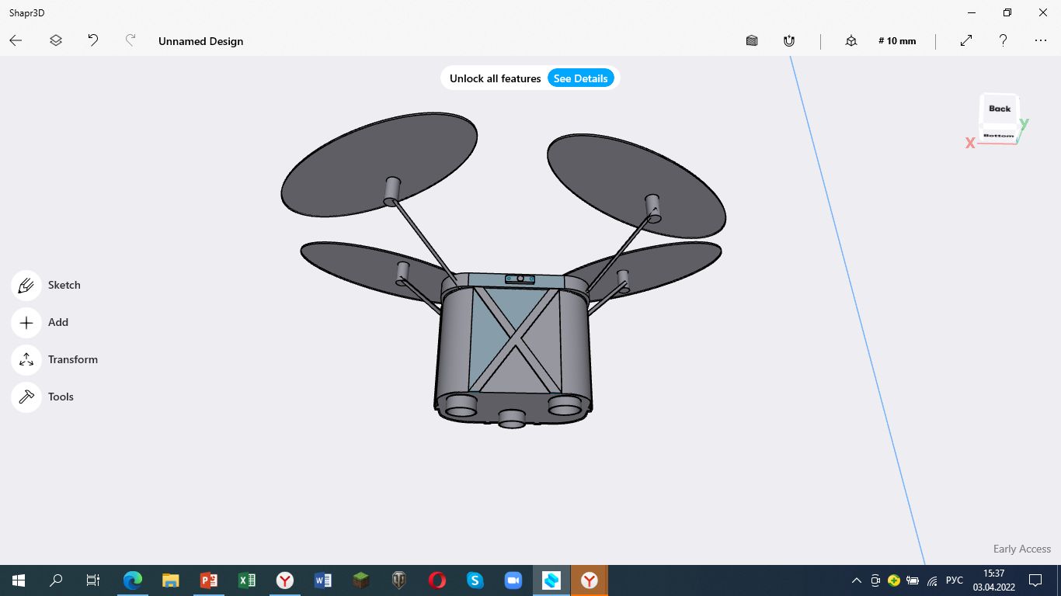
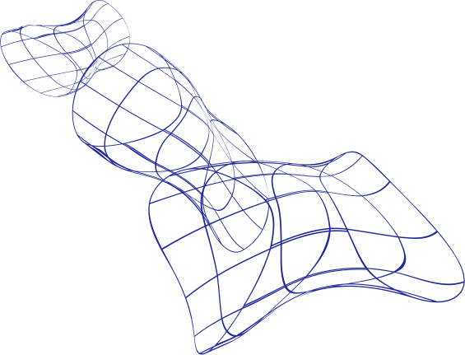
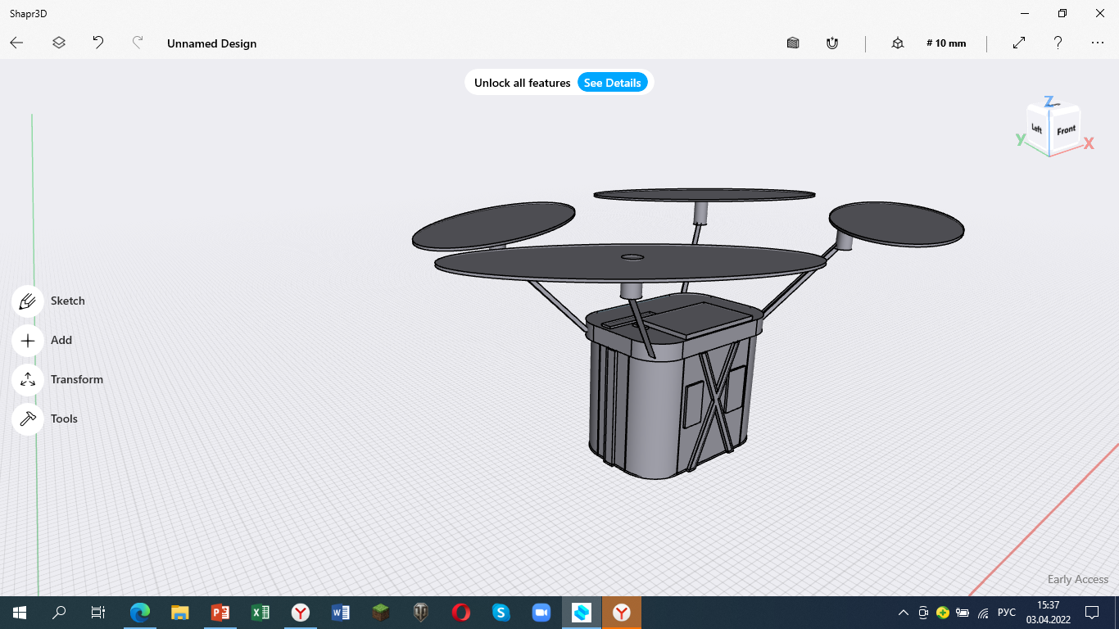
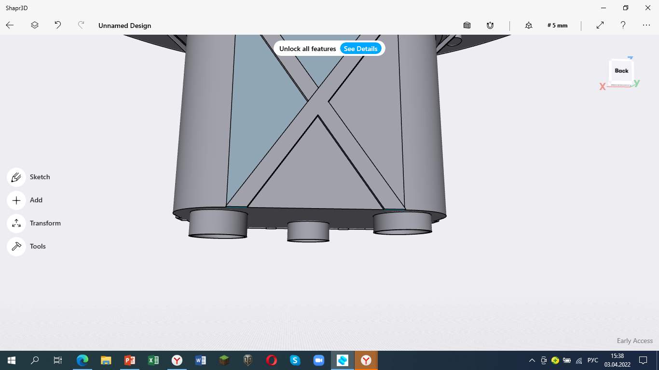
Продукт
В чем заключается результат?
В результате воплощения данной идеи будет создан ЭКО-дрон для посадки семян деревьев, который, в следствии чего, повысит уровень кислорода в воздухе и повысит уровень фильтрации углекислого газа. Так же этим мы привлечём внимание общественности. Она же обратить внимание на проблему загрязнения воздуха.
У дрона есть специальные отверстия для выбрасывания в почву семян деревьев. Сверху находится солнечная батарея, а сзади вставляются литий-натриевые аккумуляторы. Он имеет 4 пропеллера и выдвижные ножки для приземления в приделах командного центра или для экстренных ситуаций.
Дрон может перевозить до килограмма, в размерах примерно метр на метр. Так же в дрон вставлен датчик, для того что бы определять его место положение, и имеется камера. Предполагаемая стоимость такого дрона варьируется от 40 тыс. рублей до 100 тыс. рублей, в зависимости от стоимости отдельных запчастей.

Slide 7
Шаг 2
Просчёт идеи 2.1 ресурсы
2.2 специалисты
2.3 материалы
2.4 технологии и разработки
2.5 экономическая выгода
2.6 экологическая выгода
Шаг 1
Разработка идеи (исследование)
(3 месяца)
(2 недели)
Шаг 3
Презентация идеи.
Шаги реализации
(3 недели).
Шаг 4
Одобрение, привлечение экспертов
(3 недели)
Шаг 5
Реализации идеи
5.1 проектирование 5.2 создание первоначальной модели ( MVP) 5.3 тестирование первой модели 5.4 усовершенствование и доработка 5.5 финальное тестирование
Шаг 6
Запуск массовой реализации дронов
(6 месяцев)
(1 год)
Итого≈2 года

Slide 8
Технологические ресурсы
Социальные ресурсы
1. Материалы (сырье) для производства дронов, алюминий, железо, пластик, стекло и т.д
2. Солнечные батареи, натрий-литиевые аккумуляторы
3. Техническое оборудование для выращивания семян (вода, лампы)
4. Камеры и датчики для дронов
5. Командный центр для выявления нахождения дрона
6. Материалы для чертежей, муляжей, моделей
7. Необходимые инструменты
1. Специалисты (программисты, инженеры, экологи, биологи, механики, дизайнеры 3D, обслуживающий персонал и т.д)

Slide 9
Круг потенциальных заказчиков
А также ответ на вопрос: «Для чего им это?».
Компании и бренды
Отдельные страны, города, районы
Звезды поп индустрии, актеры, экоактивисты
Общественность любит, когда компании и бренды позиционируют экологию. Наличие такого хода благоприятно сказывается на всей товарной продукции
Странам и городам это идет на пользу. Благодаря чистому воздуху будет расти больше здоровых людей. Быть экологичной страной выгодно.
Благодаря этому «ходу» они определенно наберут популярность и станут всемирно любимыми. Эта технология так же будет являться маркетинговым ходом.

Slide 10
Маркетинг. Инвестиции.
Маркетинг
Компании-партнёры (Сбербанк, Росатом, Магнит, multitrade Global)
Соцсети, контент реклама
ТV
Инвестиции
Greenpeace support (ее цель предотвращение деградации окружающей среды, поэтому она будет первым инвестором)
Привлечение инвесторов, фонды, отделы инноваций (фонд МПИ)
Государство

Slide 11
Анализ конкурентов и рынка
Дрон для взятие проб воды
2021.07.01 Оценка уровня загрязнения водных ресурсов - важный элемент обеспечения благополучия жителей современного мегаполиса. Департамент по охране окружающей среды города Нью-Йорка ежегодно собирает порядка 14 тыс. проб воды, причем стоимость одной пробы достигает порядка $100. Американский стартап Reign Maker разработал 500-миллилитровый подвесной механизм для китайских мультикоптеров DJI Matrice 600 и Martice 300 RTK: система ускоряет сбор образцов и удешевляет его до $10 за пробу. По словам разработчиков, внедрение системы ускоряет процедуру получения одной пробы на 75%. Стоимость девайса составляет порядка $850 - разработчики рассчитывают выпустить более сложную систему, способную анализировать образцы на месте по 21 показателю.
Дрон для выявления нарушений норм экологического законодательства
2015.09 В Китае дроны используются для мониторинга загрязнения воздуха над электростанциями, очистительными заводами и другими потенциальными нарушителями.
Дрон для изучения таяния полярных льдов
2015. Дроны применяются для мониторинга таяния полярных льдов - такие аппараты предоставляют более точные данные, чем спутники. С их помощью ученые пытаются оценить влияние углеродистой сажи на природу - темные частицы поглощают солнечный свет, снижают отражающую способность льдов и снегов и приводят к глобальному повышению температуры.

Slide 12
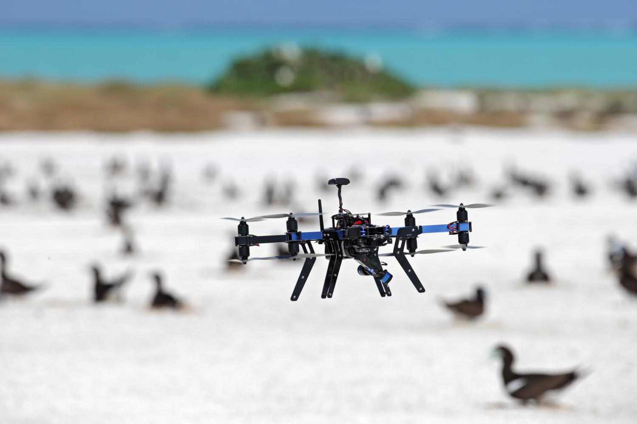
Дрон для мониторинга лесов
Рассматривается в разделе Лесное хозяйство и беспилотники
Дрон для мониторинга почвы и посевов
рассматривается в разделе Сельское хозяйство и беспилотники
Дрон для наблюдения за редкими видами животных
2015.09.15 Студенты колледжа OIin, Массачусетс, разработали дрона “SnotBot” для сбора слизистых выделений китов. Анализ слизи позволяет определить наличие бактерий, вирусов или токсинов в организме животного, стадию репродуктивного цикла и уровень стресса. Благодаря этому удается получить информацию не только о конкретной особи, но и о состоянии экосистемы в целом.
Дрон для определения влияния различных загрязнителей на глобальную экологическую ситуацию
2015 В рамках проекта NASA ATTREX армейский дрон Global Hawk задействовали для измерения влажности, концентрации озона и ряда других параметров стратосферы для выявления глобальных изменений в земной атмосфере.
Дрон для поиска несанкционированных свалок
2016.06.24 Начинается обследование Подмосковья с БЛА с целью выявления свалок мусора

Slide 13
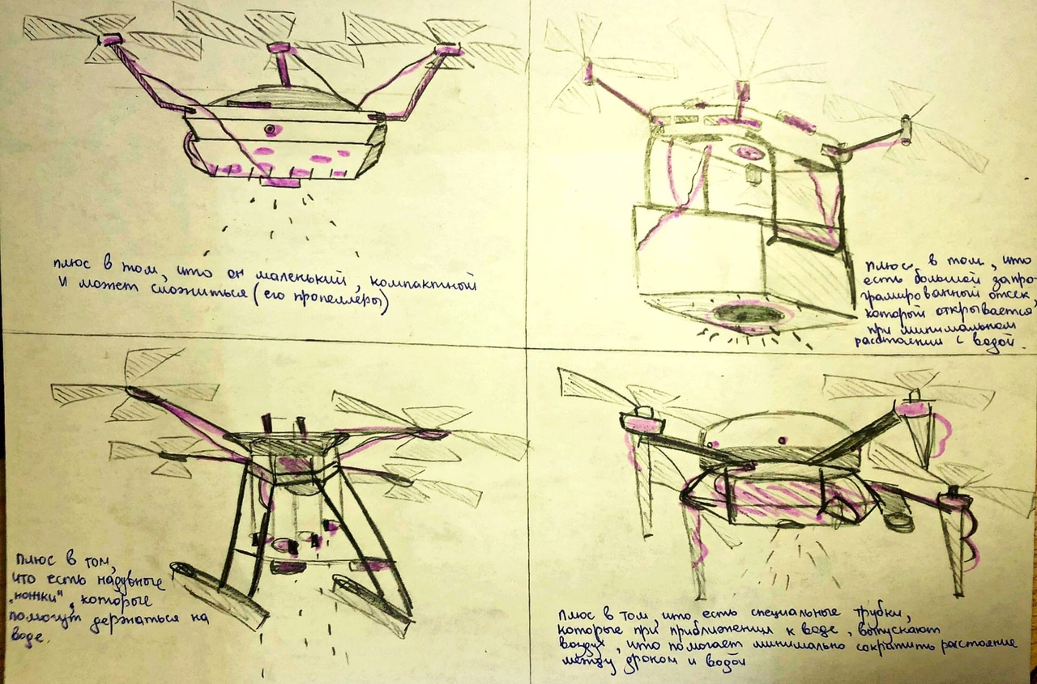
Я с самого начала знала что мой проект будет связан с экологией. Спустя время в голову пришла идея сделать экологический дрон. Я сделала наброски с самыми важными частями, по моему мнению. В следствии чего получилось четыре идеи, которые потом были объединены и переделаны в 3D виде в программе 3D Shapr.

Slide 14
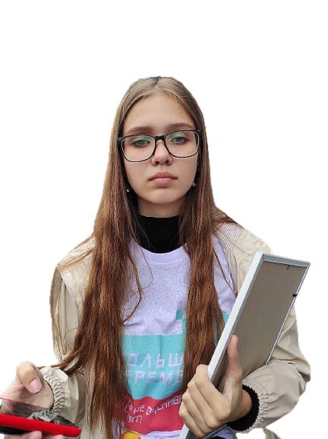
А дальше я начала работать по ходу этой презентации (расписала идею, выявила проблему и т.д.)
В этом проекте я была координатором, критиком, оформителем (делала презентацию и 3D модель).
Проект подготовила: Маслова Алина Олеговна (https://vk.com/p_aldovey)

Slide 15
Спасибо за внимание!

